Slide 1


SAP University Alliances
SAP4school – Bildungsinitiative zur Vermittlung von Unternehmensprozessen an berufsbildenden Schulen
Speaker: XX
Januar, 2022

Slide 2

Inhalt
SAP4school IUS auf einen Blick
Erfolgsgeschichte
Materialangebot
Was ist Industrie 4.0?
Ausblick
Nützliche Links

Slide 3

SAP4school IUS auf einen Blick
Was ist SAP4school?
Wie kann ich teilnehmen?
Gehe auf SAP4school IUS Homepage und Informiere dich. (+ neue Teil an einer der Info Veranstaltungen, Termine hierfür findest du auf der Homepage)
Möchte deine Schule das SAP4 school Angebot nutzen oder hast du noch Fragen, dann wende dich an sap4school@integrus.de.
Unterzeichnung des Softwareüberlassungsvertrags
Unterzeichnung des Hostingvertrages
Melde dich für die nächste Basisschulung an (Termine findest du hier)
Was kostet die Teilnahme?
SAP SE stellt kostenfrei die Software Lösung S/4 HANA on Prem für die Lehre an berufsbildenden Schulen zur Verfügung
Hostingkosten belaufen sich auf Stand Januar 2022 auf 950€ zzgl. Ust. pro Schuljahr
Vorteile:
Das Unterrichtsmaterial ist von Lehrer:innen an berufsbildenden Schulen entwickelt Handlungsorientierung durch Fallsituationen und praxisnahes Arbeiten mit Belegen Verzahnung von betriebswirtschaftlicher Theorie und betrieblicher Praxis Modulartiger, flexibler Aufbau des Unterrichtsangebotes je nach zeitlichen und inhaltlichen Anforderungen Jährlich neue Stammdaten gewährleisten die durchgängige und fehlerlose Bearbeitung der Geschäftsprozesse
SAP4school IUS ist eine Bildungsinitative zur Vermittlung von Unternehmensprozessen an berufsbildenden Schulen.
Die Zusammenarbeit des ZSL-BW mit ISB Bayern, SAP Young Thinkers und dem UCC Magdeburg und München ermöglicht die Einsatzmöglichkeit der SAP Software im Unterricht.
Der Fachunterricht steht hier im Mittelpunkt. Eingebettet in diesen soll gezeigt werden, wie Unternehmensstrukturen und betriebliche Geschäftsprozesse durch eine moderne ERP-Software abgebildet und unterstützt werden.
Das Curriculum ist dreistufig aufgebaut. In den Grundlagenmodulen (A-Module) stehen das Kennenlernen und das Verständnis der Organisationsstrukturen des Modellunternehmens, die Pflege von grundlegenden Stammdaten sowie der Ablauf grundlegender Geschäftsprozesse im Vordergrund.
In den weiterführenden B-Modulen werden diese Prozesse vertieft. Abgerundet wird das Angebot durch Industrie 4.0-Module, die mit oder ohne Anbindung realer Lernfabriken an den SAP4school IUS Mandanten unterrichtet werden können.
Links
Materialangebot: https://sap4school-ius.integrus.de/materialangebot.html Module Videos - ERP Flix https://erpflix.de/sap4school-lerneinheiten/ Podcast LEARNTEC https://podcast.opensap.info/education-newscast/2020/02/24/education-newscast-075-learntec-young-thinkers-und-sap4school/
Link zur Homepage
Notes:
https://unsplash.com/photos/7z8PYdWZBwU

Slide 4







Success Story
Collaboration Agreement
Between SAP SE and the state of Baden-Württemberg.
2014
12 pilot schools
(1.080 vocational student)
2015
Hands-on curriculum developed
on the ZSL with support from SAP and SAP UCC. SAP4school IUS* started with the aim of optimally integrating SAP ERP software into the teaching of vocational schools.
26 schools
(2.340 vocational student)
2017
SAP4school IUS cooperation between the ZSL and the State Institute for School Quality and Education Research Munich (ISB).
Program is spreading nationwide.
90 schools
(8.100 vocational student)
2021
Industry 4.0 in class
Versions:
I4.0 ETS/ELABO developed in collaboration with SAP UCC Magdeburg
I4.0 Fischer Technology Developed in Cooperation with SAP UCC Magdeburg
I4.0 developed in collaboration with ZSL/ISB and Festo Didactic CP Factory
  Version 1. Real Learning Factory
  Version 2. (CIROS) Simulation
270 schools
(24.300 vocational student)
*IUS: Integrated business software

Slide 5
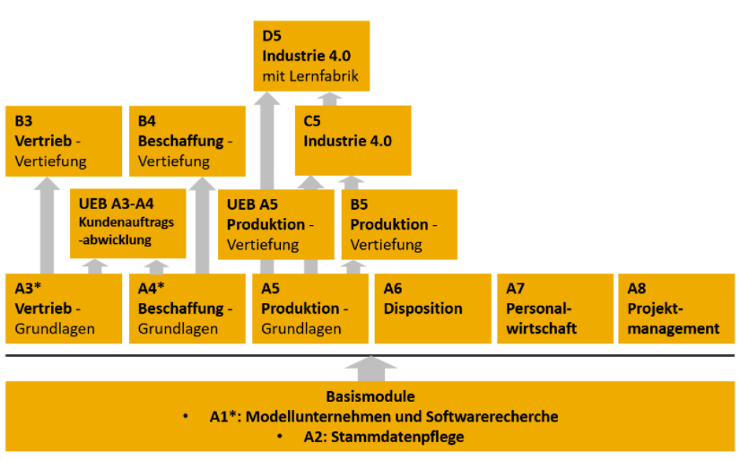

Materialangebot SAP4school IUS
Das Curriculum ist dreistufig aufgebaut
Grundlagenmodule (A-Module):
setzen den Fokus auf das Kennenlernen und das Verständnis der Organisationsstrukturen und der Standard-Geschäftsprozesse des Modellunternehmens (z.B. die Pflege von grundlegenden Stammdaten, einfachen Beschaffungs-,Produktions- und Vertriebsprozess)
Weiterführende B-Module:
Vertiefende Geschäftsprozesse (z.B. die Behandlung von Retouren, Skonti und Rabatten im Vertrieb)
Industrie 4.0-Module (C und D-Module):
mit oder ohne Anbindung realer Lernfabriken.
Materialangebot
Industrie 4.0
Vertiefungs-module
Vorteile:
Entwickelt von Lehrer:innen an berufsbildenden Schulen
Handlungsorientierung durch Fallsituationen und praxisnahes Arbeiten mit Belegen
Verzahnung von betriebswirtschaftlicher Theorie und betrieblicher Praxis
Modulartiger, flexibler Aufbau des Unterrichtsangebotes je nach zeitlichen und inhaltlichen Anforderungen
Jährlich neue Stammdaten gewährleisten die durchgängige und fehlerlose Bearbeitung der Geschäftsprozesse
Basismodule spezialiserung
Basismodule
Abbildung Modules SAP4school IUS

Slide 6
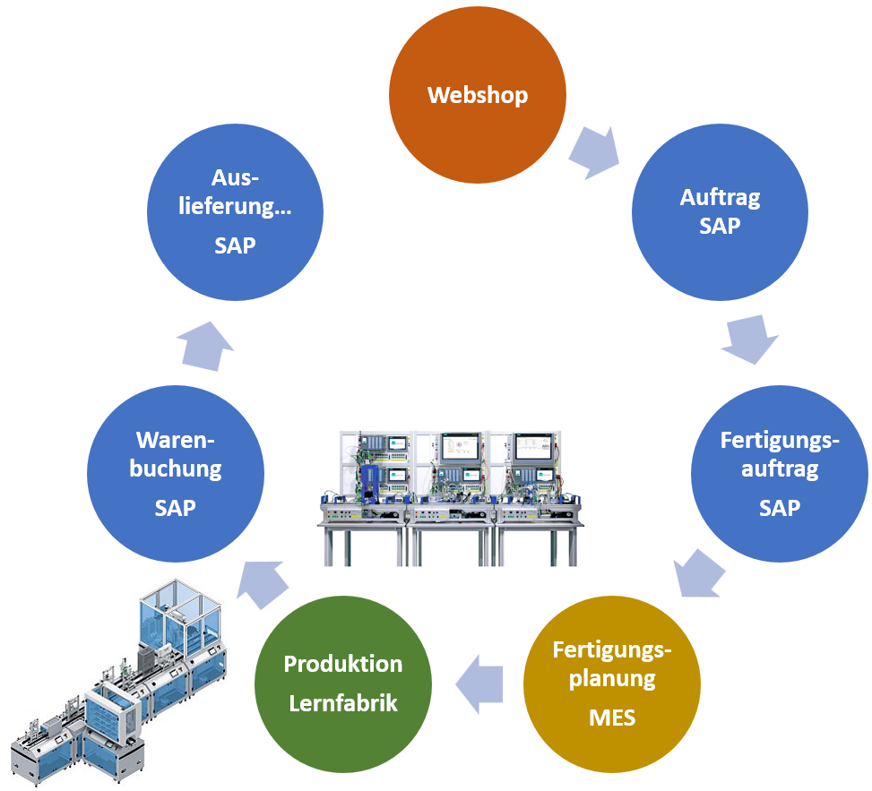

Was ist SAP4school IUS Industrie 4.0?
SAP4school IUS Industrie 4.0 Module:
Durch die Anbindung von ERP Systemen an Lernfabriken kann im Unterricht die gesamte Wertschöpfungskette moderner Unternehmen praxisnah abgebildet werden. Kaufmännische und gewerbliche Ausbildungsgänge enger miteinander zu verzahnen und so das gegenseitige Verständnis für die jeweiligen Prozessabläufe zu fördern.
Möglichkeiten:
Ohne Anbindung an eine reale Lernfabrik -> Analyse der Produktion mit bereitgestellten Videos
Anbindung einer ETS/Elabo CPSi4.0 Anlage über SAP Manufacturing Execution (SAP ME)
Anbindung einer Festo Didactic CP Factory in zwei verschiedenen Versionen.
  Version 1. Reale Lernfabrik
  Version 2. (CIROS) Simulation
Tipp:
Video zur Eröffnung der an den SAP4school IUS-Mandanten angeschlossenen Lernfabrik 4.0 des Rhein-Neckar-Kreises
SAP Trainers Thursday Video stellt das Zusammenspiel zwischen dem SAP4school IUS-Mandanten und einer Festo-Lernfabrik vor.
Abbildung Industrie 4.0 SAP4school IUS

Slide 7

Ausblick
Projekt: SAP4school Move S/4 HANA
Ziel: S/4 HANA on Premise für SAP4school IUS Schulen zum Schuljahr 22/23 verfügbar zu machen.

Slide 8



Nützliche Links
Homepages:
SAP4school IUS: https://sap4school-ius.integrus.de/home.html
SAP Young Thinkers: https://www.sap.com/about/young-thinkers.html
Materialangebot: https://sap4school-ius.integrus.de/materialangebot.html
Module Videos - ERP Flix https://erpflix.de/sap4school-lerneinheiten/
Podcast LEARNTEC https://podcast.opensap.info/education-newscast/2020/02/24/education-newscast-075-learntec-young-thinkers-und-sap4school/
Support: sap4school@integrus.de
Mitglied werden: https://sap4school-ius.integrus.de/mitglied-werden.html

Slide 9
Thank you.
Contact information: youngthinkers@sap.com

